Slide 1
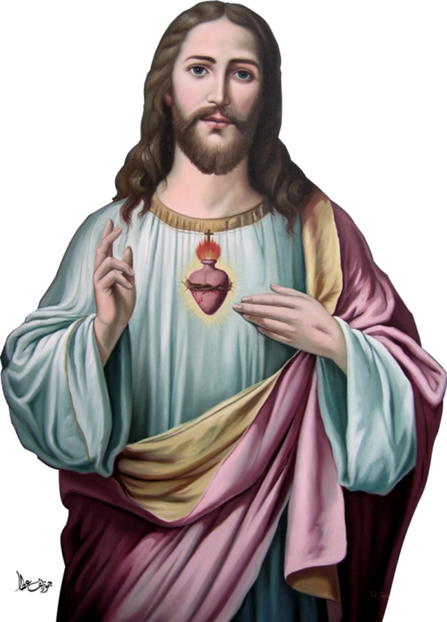
Thánh lễ antáng
BÀ MARIA
VŨ THỊ NGA

Slide 2
Ca nhập lễ
CON NAY TRỞ VỀ
Hùng Lân

Slide 3
Tk1: Con nay trở về, trở về cùng Chúa Chúa ơi. Con nay trở về lòng sầu thống hối khôn nguôi. Muốn khóc cho một niềm tin đã trót bao phen ngã nghiêng, bước chân hoang đàng đây bên yêu thương tình đáp tình.

Slide 4
Đk: Ngài là Thiên Chúa rất nhân hậu và hay tha thứ. Ngài dựng nên con không khi nào mặc con thoái hư. Vì là bụi đất con phải vương tục lụy yếu đuối dẫn con trên đường lành thủy chung ơn nghĩa muôn đời.

Slide 5
Thánh lễ antáng
BÀ MARIA
VŨ THỊ NGA

Slide 6
Đáp Ca ÁNH SÁNG CỨU ĐỘ Tường Ân

Slide 7
Đk: Chúa là sự sáng là Đấng giải thoát con. Chúa là ánh sáng là nguồn ơn cứu độ.

Slide 8
Tk1: Chúa chính là sự sáng soi và chính nguồn cứu độ thì con đây còn sợ hãi gì ai? Là sức sống trong con là khiên thuẫn, con nào sợ chi hãi gì?

Slide 9
Đk: Chúa là sự sáng là Đấng giải thoát con. Chúa là ánh sáng là nguồn ơn cứu độ.

Slide 10
Tk2: Có một điều con ước mong và kiếm tìm, đó là được ở trong nhà Thiên Chúa trọn đời. Để chiêm ngưỡng dung nhan để an hưởng ân tình Ngài nơi thánh điện.

Slide 11
Đk: Chúa là sự sáng là Đấng giải thoát con. Chúa là ánh sáng là nguồn ơn cứu độ.

Slide 12
Tk3: Có một điều con vẫn tin, là thấy được phúc lành của Thiên Chúa ở trong cõi trường sinh. Hãy luôn sống kiên trung chờ đợi Chúa, hãy đặt niềm tin ở Ngài.

Slide 13
Đk: Chúa là sự sáng là Đấng giải thoát con. Chúa là ánh sáng là nguồn ơn cứu độ.

Slide 14
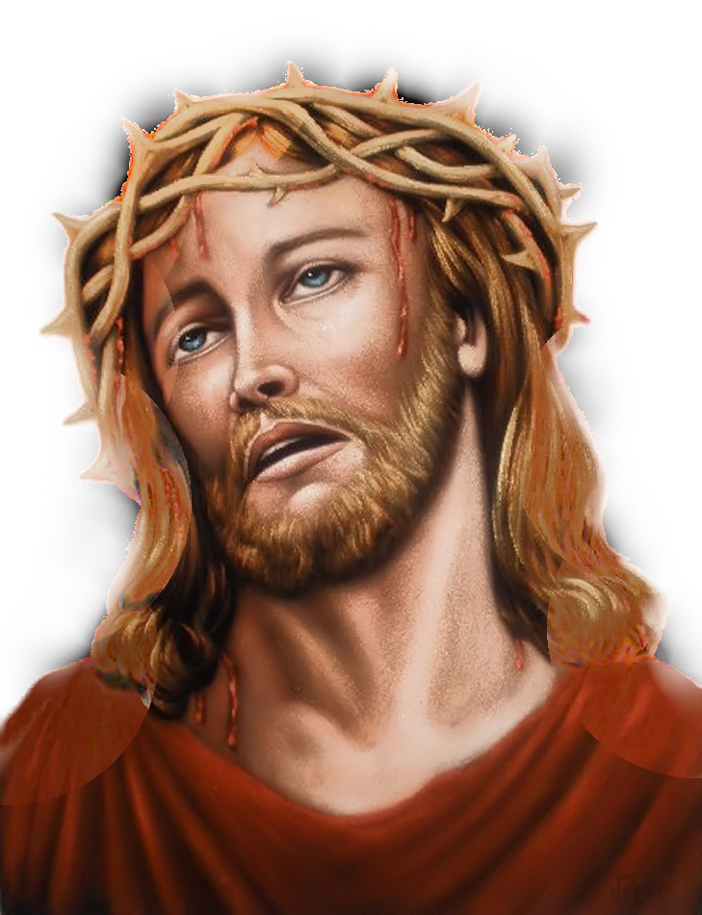
XIN CẦU CHO LINH HỒN
MARIA

Slide 15
Nếu chúng ta cùng chết với Đức Ki-tô, thì chúng ta cùng sống với Người. Nếu chúng ta kiên tâm chịu đựng, chúng ta sẽ cùng thống trị với Người. ALLELUIA
ALLEULIA- ALLELUIA:

Slide 16
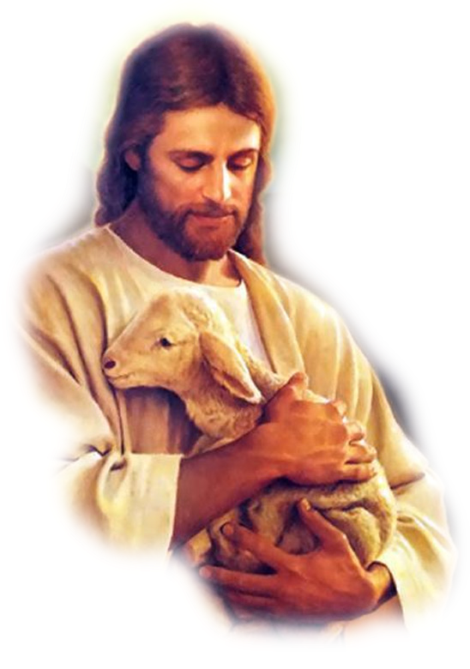
XIN CẦU CHO LINH HỒN
MARIA

Slide 17
XIN CẦU CHO LINH HỒN
MARIA

Slide 19
Ca Dâng Lễ
CA DÂNG LỄ
Vũ Đình Ân

Slide 20
Tk1: Đoàn con xin dâng lên Chúa của lễ hy sinh, cầu cho linh hồn mà chúng con đang nguyện nơi đây

Slide 21
Đk: Xin Chúa dẫn đưa về nơi phúc trường sinh, quê hương Chúa chọn cho Áp bra ham và con cháu ông muôn đời.

Slide 22
Tk3: Lời con than van lên Chúa cầu khấn cho muôn hồn siêu lưu đày được đến nơi thiên đường vinh phúc.

Slide 23
Đk: Xin Chúa dẫn đưa về nơi phúc trường sinh, quê hương Chúa chọn cho Áp bra ham và con cháu ông muôn đời.

Slide 25
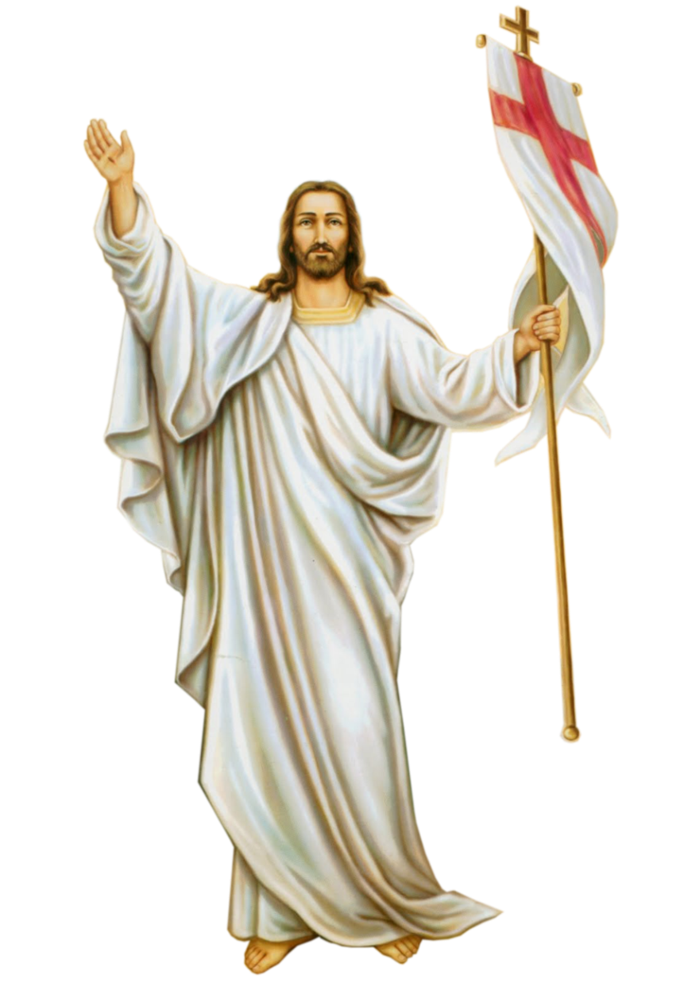
XIN CẦU CHO LINH HỒN
MARIA

Slide 26
Ca Hiệp Lễ
LỜI KINH TẠM BIỆT
Lm. Nguyễn Duy

Slide 27
Tk1: Người nằm xuống giã từ trần gian. Xin cho người ngủ yên năm tháng. Lúc chết đi mới được nghỉ yên. Chúa giang tay chờ đầy tớ trung thành.

Slide 28
Đk: Một đời sống hy sinh tìm về bến an bình hưởng nguồn vui trong Chúa chí thánh. Chờ ngày mai phục sinh trọn vẹn kiếp cậy tin: Sống cho đi để được chết lành.

Slide 29
Tk2: Xuôi tay xuống có gì người ơi! Có những gì để trình diện Chúa! Chút mến yêu mỏng manh mà thôi! Hãy mang theo cùng và hãy an lòng.

Slide 30
Đk: Một đời sống hy sinh tìm về bến an bình hưởng nguồn vui trong Chúa chí thánh. Chờ ngày mai phục sinh trọn vẹn kiếp cậy tin: Sống cho đi để được chết lành.

Slide 31
Tk3: Cuộc đời đó xin để lại sau. Mắt dõi tìm trời cao yêu dấu. Chốn ước mơ muôn đời thẳm sâu. Đã qua đi rồi cuộc sống thương đau.

Slide 32
Đk: Một đời sống hy sinh tìm về bến an bình hưởng nguồn vui trong Chúa chí thánh. Chờ ngày mai phục sinh trọn vẹn kiếp cậy tin: Sống cho đi để được chết lành.

Slide 33
XIN CẦU CHO LINH HỒN
MARIA

Slide 34
SỰ SỐNG THAY ĐỔI MÀ KHÔNG MẤT ĐI
Phanxico

Slide 35
Tk1: Sự sống này chỉ thay đổi mà không mất đi. Lúc con người nằm yên giấc ngủ mắt nhắm lại rồi là thấy tương lai. Trọn kiến người nay không còn nước mắt nụ cười. Nhưng con tin rằng ngày mai trong Chúa chẳng có nỗi buồn đẹp mãi niềm vui.

Slide 36
Đk: Sự sống không mất nhưng chỉ đổi thay. Đã qua bao ngày trọn một kiếp này. Dù sống hay chết tin vào ngày mai. Sự sống không mất nhưng chỉ đổi thay.

Slide 37
Tk2: Cuộc sống này kìa hoa nở và hoa úa phai. Nắng lên đồi thì đêm tắt thở mây tím giăng trời thì nắng tan đi. Cuộc sống này bao nhiêu lần đưa tiễn ngậm ngùi. Nhưng con tin răng ngày mai trong Chúa chẳng có chia lìa chẳng có hợp tan.

Slide 38
Đk: Sự sống không mất nhưng chỉ đổi thay. Đã qua bao ngày trọn một kiếp này. Dù sống hay chết tin vào ngày mai. Sự sống không mất nhưng chỉ đổi thay.

Slide 39
Thánh lễ antáng
BÀ MARIA
TRẦN THỊ HẰNG NGA

Slide 40
Ca Kết Lễ Trung Kiên Chờ Mẹ Nguyễn Duy

Slide 41
Đk: Từ vực sâu bao thương đau ngày đêm nung nấu, con lo âu trông ngóng từ lâu bóng Mẹ đâu. Mẹ! Mẹ ơi! xin thương con chờ Mẹ trông tới, tâm tư nay thổn thức lệ rơi những nghẹn ngào.

Slide 42
Tk3: Lúc này đây cậy trông ai con kêu xin người thương dủ tình. Thương cho con lấy một lời kinh cầu mong qua chốn luyện hình.

Slide 43
Đk: Từ vực sâu bao thương đau ngày đêm nung nấu, con lo âu trông ngóng từ lâu bóng Mẹ đâu. Mẹ! Mẹ ơi! xin thương con chờ Mẹ trông tới, tâm tư nay thổn thức lệ rơi những nghẹn ngào.

Slide 44
Thánh lễ antáng
BÀ MARIA
VŨ THỊ NGA

